Slide 1






EDUSYNC
Membrii:
Popa Alexandru
Tudor Andrei Claudiu
Vasile Rareș-Theodor
Mentor:
Serea Filip

Slide 2
cuprins
Context:
De ce avem nevoie de digitalizare în educație?
Nivel 1 :
Validarea integrității și calculelor matematice.
Nivel 2 :
Sincronizare Cross-Document (Sursa de adevăr)
Nivel 3 :
AI Copilot și audit semantic de conținut.
Nivel 4 :
Templating inteligent LaTeX prin AI Multimodal.

Slide 3
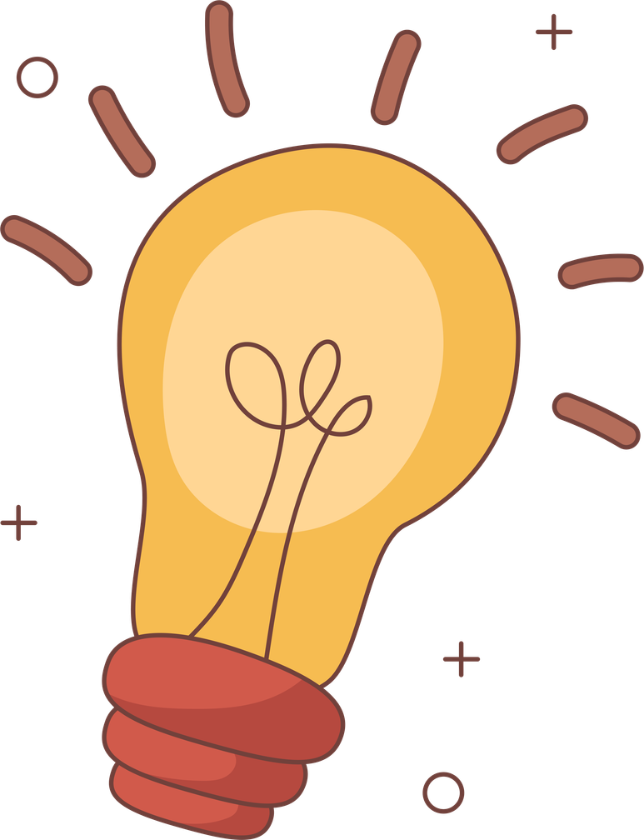
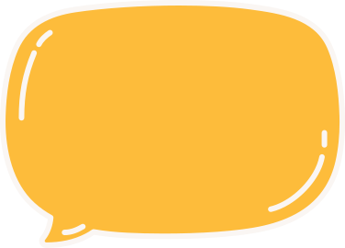

context
Sistemul actual este un coșmar de copy-paste. PDF-urile și documentele Word nestructurate fac ca verificarea manuală să dureze ore întregi.
Pentru o singură materie, acest ping-pong vizual și matematic poate dura ore întregi. Acum, înmulțiți asta cu zeci de materii dintr-un departament și cu sute la nivel de facultate. Zile și săptămâni întregi din timpul unor minți academice briliante sunt irosite pe muncă de secretariat, pur birocratică. Iar pentru că suntem oameni, obosim, iar erorile – de la o virgulă greșită la procente care dau 110% – inevitabil scapă în documentele finale.

Slide 4


Validarea integritatii si calculelor matematice si sincronizarea documentelor încrucisate
Imaginați-vă discrepanța între Planul de Învățământ și Fișele Disciplinei redactate de profesori, unde pot apărea greșeli precum titluri incorecte sau alocarea greșită a notelor. Pentru a aborda aceste erori, am dezvoltat un motor de validare în două etape: un algoritm care scanează și calculează ponderile în timp real, semnalând încălcările regulamentului, și un algoritm de Potrivire Aproximativă care recunoaște echivalența termenilor, asigurând sincronizarea între documente și automatizând auditul de conformitate.

Slide 5
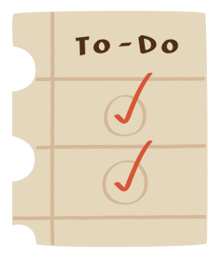
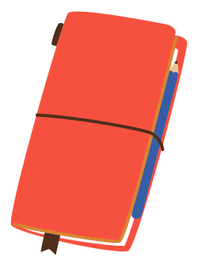
A.I Copilot.
audit semantic al continutului.
Dincolo de numere și structuri stricte, apare problema calității și relevanței conținutului.
Am ridicat sistemul de la un simplu „verificator” la un „auditor inteligent”. Am combinat expresiile regulate (Regex) rapide pentru a extrage automat anii din text și a semnala instant sursele mai vechi de 5 ani sau conținutul generic. Pentru a rezolva frustrarea editării, nu am pus utilizatorul să rescrie textul, ci am creat Modificarea Asistată de AI. Utilizatorul dă o comandă naturală (ex: „Actualizează obiectivele și repară bibliografia”). Secretul nostru tehnic este că am „îmbrăcat” cerința lui în System Prompts cu reguli stricte; astfel, AI-ul execută modificarea, dar este forțat la nivel de cod să nu încalce nicio regulă academică în timp ce generează noul document.

Slide 6


sablonare inteligenta LaTeX cu AI multimodal
Ideea principală (Problema):
Când extragem automat date dintr-un PDF cu tabele (cum e Planul de Învățământ), formatarea se distruge și textul devine o „salată de cuvinte”. Este imposibil ca un program clasic să mai asocieze corect creditele cu materia pe rândul ei, ceea ce blochează complet generarea automată a unor documente noi, standardizate.
Cum am abordat noi problema:
Am renunțat la parsarea clasică de text și am integrat o abordare AI Multimodală (Vision). Practic, transformăm PDF-ul în imagine și îl dăm direct modelului. AI-ul „privește” documentul exact ca un om, îi înțelege spațial rândurile și coloanele, iar apoi ia datele și le injectează perfect în șablonul nostru LaTeX. Am transformat o problemă tehnică de nerezolvat într-o soluție vizuală simplă și precisă.

Slide 7

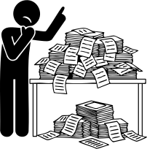
concluzie
Munca administrativă repetitivă și sincronizarea manuală a documentelor nu sunt doar dureri academice. Sunt o gaură neagră financiară pentru corporații. Gândiți-vă la departamentele de HR care aliniază manual CV-uri cu fișe de post, sau la echipele juridice care verifică rând cu rând dacă noile contracte respectă clauzele standard.
Cum am abordat noi problema:
Am gândit aplicația ca pe un produs de business Enterprise-Ready. Arhitectura este complet decuplată (algoritmii de calcul și AI-ul sunt independenți de tipul documentului). Mâine putem înlocui „Fișa Disciplinei” cu un „Contract Cadru”, iar sistemul va funcționa identic. Procesăm documentele local pentru a garanta securitatea datelor, economisim 80% din timpul angajaților și eliminăm aproape complet erorile umane de conformitate.

Slide 8
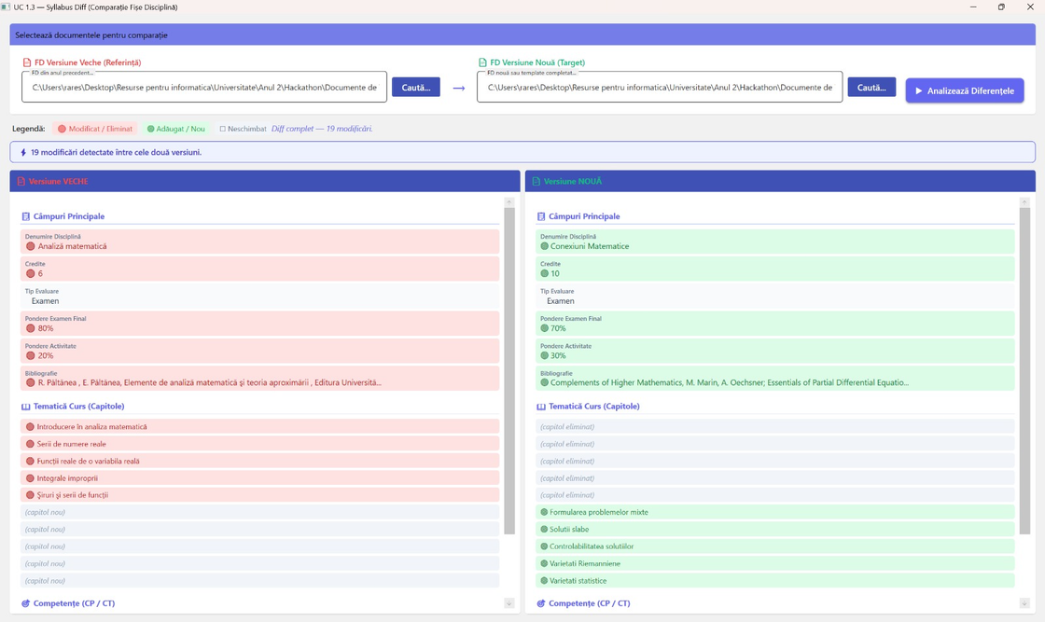
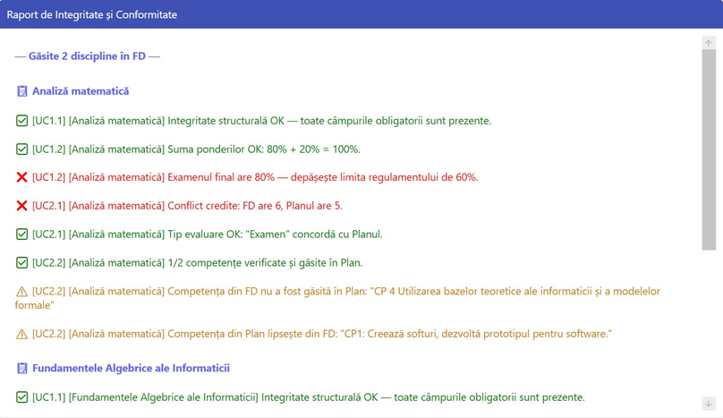
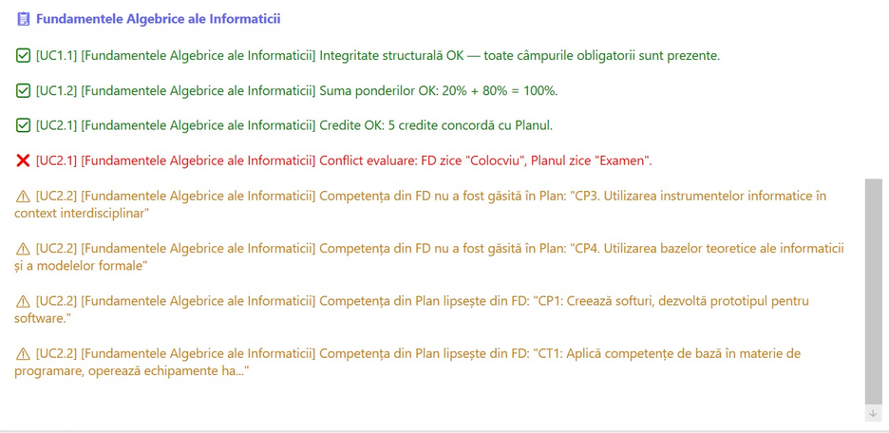

Slide 9

va multumim
pentru atentie

